Slide 1
Posuzování předpjatých příčníků a zhlaví pilířů
27. Sympozium MOSTY 2022

Slide 2
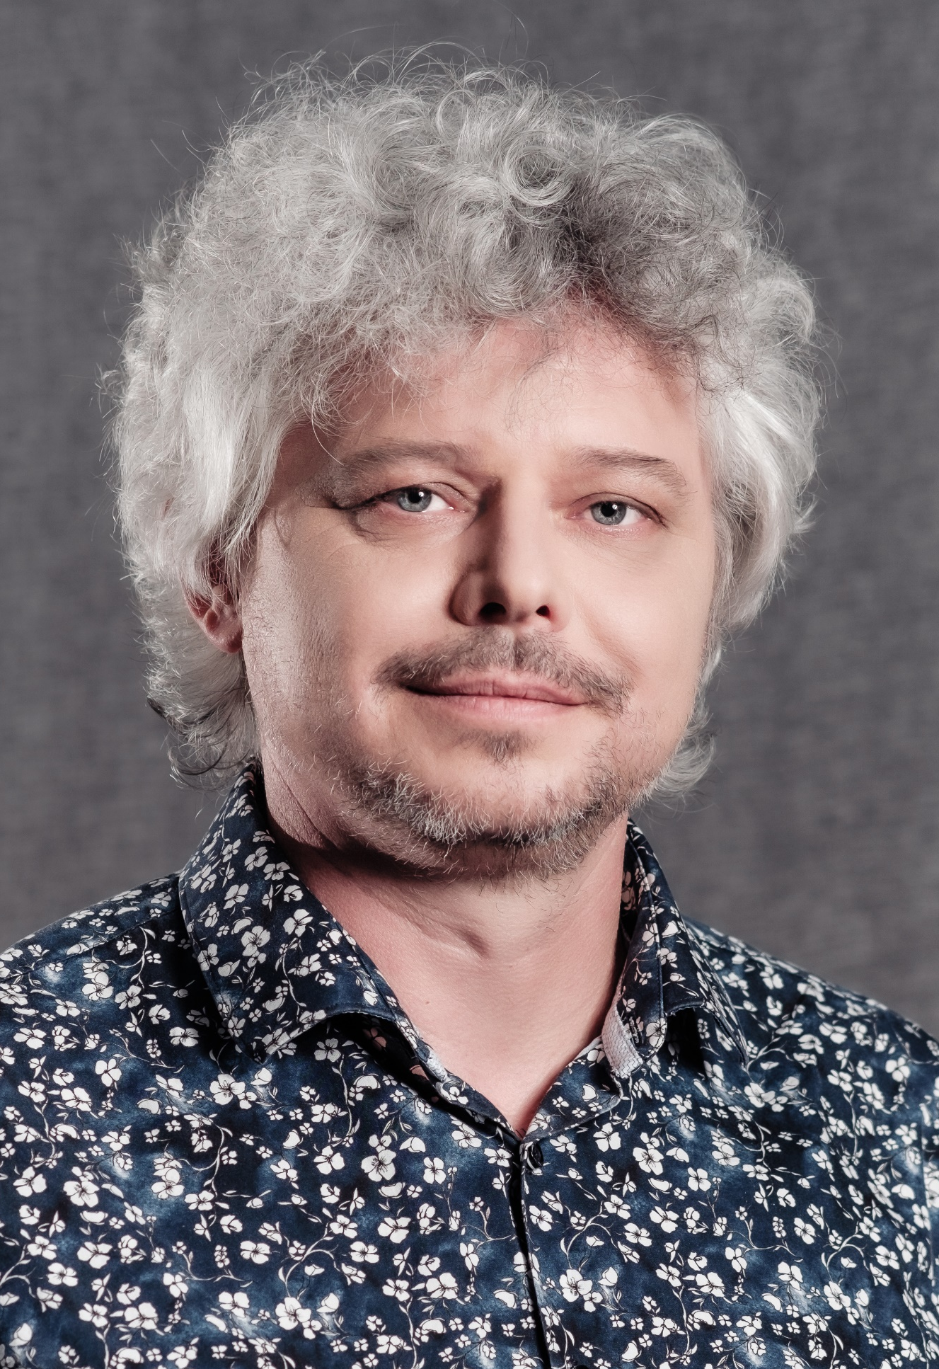
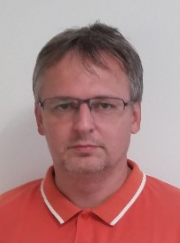
Autoři článku
Lukáš Bobek
Petra Komárková
Lukáš Juříček
Jaromír Kabeláč
Michal Číhal
2/16

Slide 3
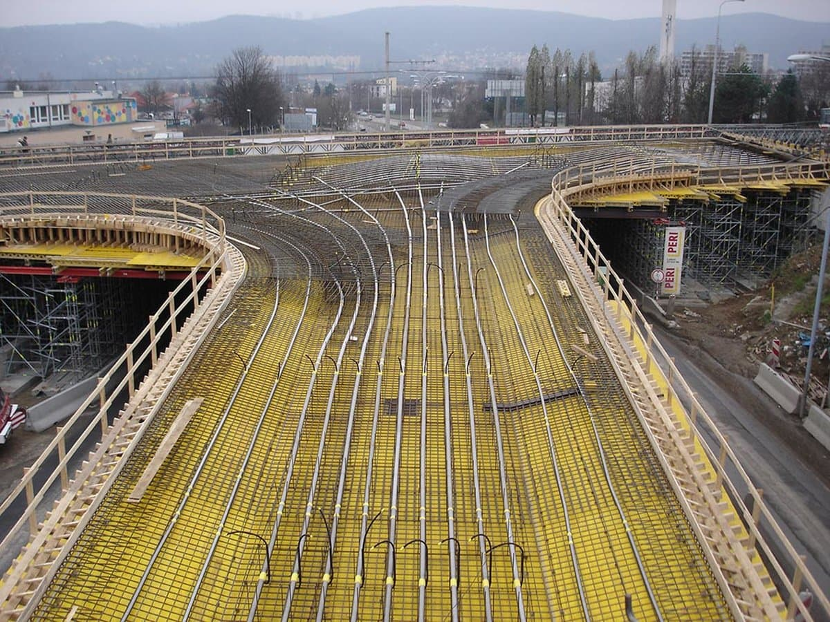
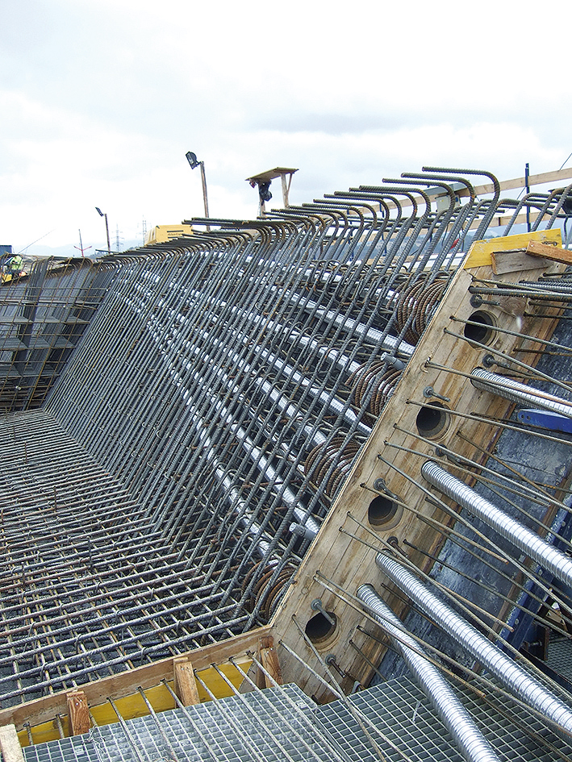
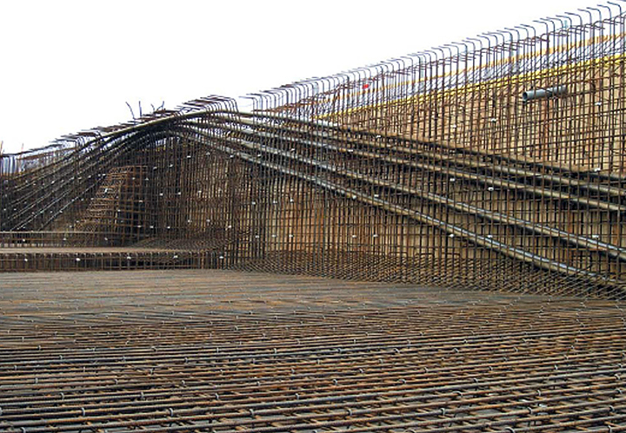
Posuzování předpjatých příčníků a zhlaví pilířů
Předpětí v mostním stavitelství
[Zdroj: www.firesta.cz/predpinani-a-staticke-zesilovani-konstrukci/korejska]
[Zdroj: www.asb-portal.cz/stavebnictvi/ inzenyrske-stavby/mosty/]
[Zdroj: www.freyssinet.cz/172-kabelove_kanalky]
[Zdroj: Guidelines for Sampling, Assessing, and Restoring Defective Grout in Prestressed Concrete Bridge Post-Tensioning Ducts]
3/16

Slide 4
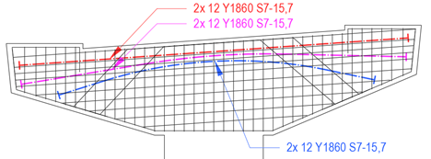
Posuzování předpjatých příčníků a zhlaví pilířů
Příčníky a jiné oblasti diskontinuit
[Zdroj: Guidelines for Sampling, Assessing, and Restoring Defective Grout in Prestressed Concrete Bridge Post-Tensioning Ducts]
4/16
Notes:
Guidelines for Sampling, Assessing, and Restoring Defective Grout in Prestressed Concrete Bridge Post-Tensioning Ducts. US Department of Transportation, Federal Highway Administration

Slide 5
Posuzování předpjatých příčníků a zhlaví pilířů
Proč předpínáme oblasti diskontinuit?
Zvýšení únosnosti
Zamezení trhlin
Optimální vedení výztuže v oblastech hlavních tahů
[Zdroj: www.researchgate.net/publication/259865492_Reinforced_Concrete_Force_Visualization_and_Design_Using_Bilinear_Truss-Continuum_Topology_Optimization]
5/16
Notes:
https://www.researchgate.net/publication/259865492_Reinforced_Concrete_Force_Visualization_and_Design_Using_Bilinear_Truss-Continuum_Topology_Optimization

Slide 6
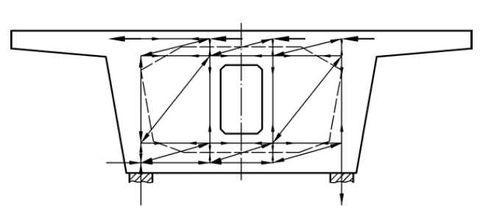
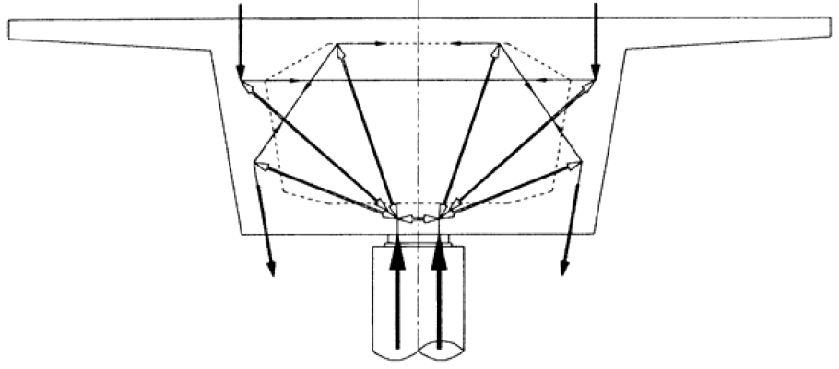
Posuzování předpjatých příčníků a zhlaví pilířů
Současný přístup k posouzení
Metody Vzpěra-táhlo
Pokročilé 3D modely
Podporový příčník
Zhlaví pilíře
[Zdroj: www.researchgate.net/publication/259865492_Reinforced_Concrete_Force_Visualization_and_Design_Using_Bilinear_Truss-Continuum_Topology_Optimization]
6/16
Notes:
https://www.researchgate.net/publication/259865492_Reinforced_Concrete_Force_Visualization_and_Design_Using_Bilinear_Truss-Continuum_Topology_Optimization

Slide 7
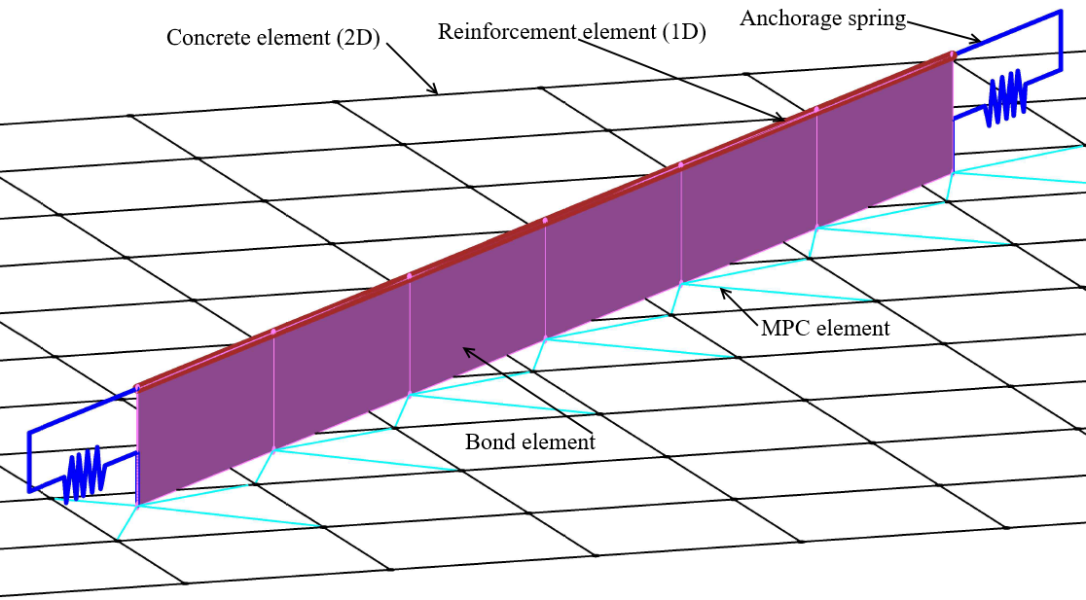
Posuzování předpjatých příčníků a zhlaví pilířů
CSFM – popis modelu
2D stěnová napjatost
Tlakové změkčení betonu
Tahové ztužení mezi trhlinami
Beton v tahu zanedbán
Stabilizovaný a nestabilizovaný model trhlin
Materiálové diagramy (betonu, betonářské a předpínací výztuže) definované v EN 1992-1-1
7/16
Notes:
https://www.researchgate.net/publication/259865492_Reinforced_Concrete_Force_Visualization_and_Design_Using_Bilinear_Truss-Continuum_Topology_Optimization

Slide 8
Posuzování předpjatých příčníků a zhlaví pilířů
Předem předpjatá soudržná výztuž
Stanovení počátečního napětí a přetvoření předpínací výztuže
Předpokládá se, že napětí od předpětí je nižší jako návrhová mez kluzu (jsou splněny podmínky definované v ČSN EN 1992-1-1 kap. 5.10.3)
Působení předem předpjaté výztuže je fyzikálně ekvivalentní podchlazení výztuže a je modelován počátečním přetvořením obdobně jako u zatížení teplotou
ε_{o} . . . počáteční přetvoření od předpětí
σ_{pm0} . . napětí po zakotvení
E_{p} . . . Youngův modul pružnosti předpínací výztuže
8/16
Notes:
https://www.researchgate.net/publication/229369086_A_methodological_approach_for_finite_element_modeling_of_pretensioned_concrete_members_at_the_release_of_pretensioning

Slide 9
Posuzování předpjatých příčníků a zhlaví pilířů
Předem předpjatá soudržná výztuž
Kotvení předem předpjaté výztuže
adheze výztuže a betonu na molekulární úrovni
tření vzniklé na rozmezí povrchu výztuže a betonu
mechanické zatlačení spirálovité výztuže do betonu
zvětšení průměru předpínací výztuže známé jako klínový mechanismus, nebo Hoyerův efekt
9/16
Notes:
https://www.researchgate.net/publication/229369086_A_methodological_approach_for_finite_element_modeling_of_pretensioned_concrete_members_at_the_release_of_pretensioning
DERKOWSKI, Wit a Marcin DYBA. Behaviour of End Zone of Pre-tensioned Concrete Elements. Procedia Engineering

Slide 10
Posuzování předpjatých příčníků a zhlaví pilířů
Dodatečně předpjatá soudržná výztuž
Stanovení počátečního napětí a přetvoření předpínací výztuže
Krok 1 – předpínání konstrukce – předpínací výztuž není zahrnuta do tuhosti konstrukce
Krok 2 – ostatní stálé zatížení
Krok 3 – proměnné zatížení
10/16

Slide 11
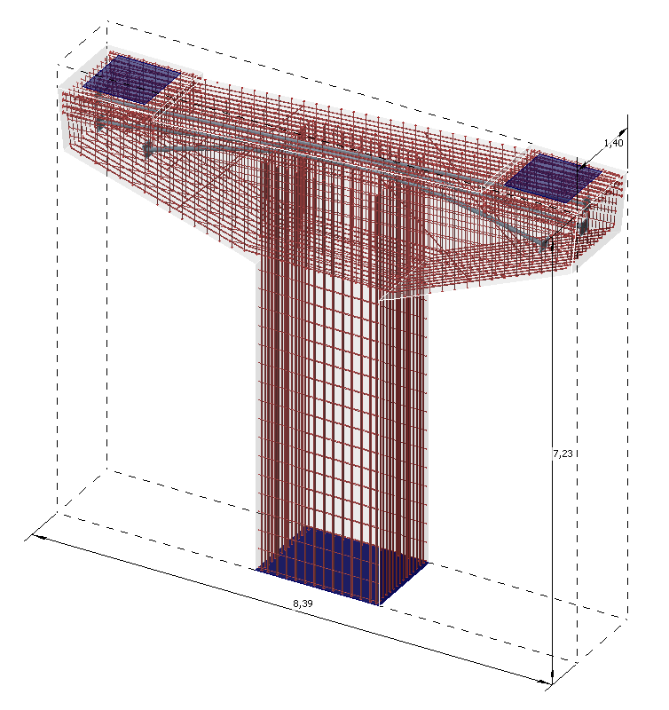
Posuzování předpjatých příčníků a zhlaví pilířů
Praktický příklad – zhlaví pilíře
Hlavice pilíře dvoutrámového mostu D1 Budimír – Bidovce (Slovensko)
Beton C35/45
Šířka 8,40 m, tloušťka 1,40 m
6 kabelů 12x Y1860 S7-15,7
11/16

Slide 12
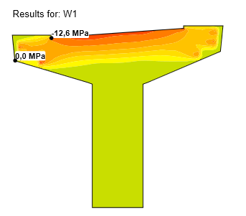
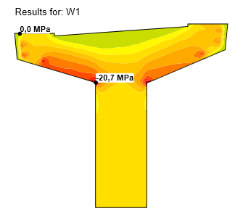
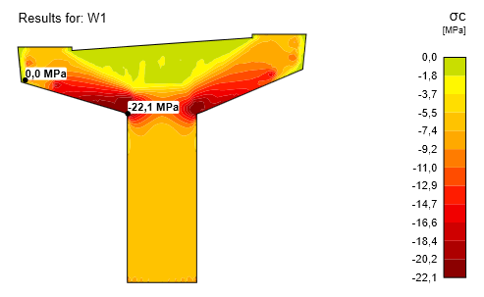
Posuzování předpjatých příčníků a zhlaví pilířů
Praktický příklad – zhlaví pilíře
Hlavice pilíře dvoutrámového mostu D1 Budimír – Bidovce (Slovensko)
Maximální únosnost 9 525 kN na jedno ložisko
Porušení prvku je způsobeno drcením betonu
1. Předpínání
2. Stálé zatížení
3. Proměnné zatížení
12/16

Slide 13
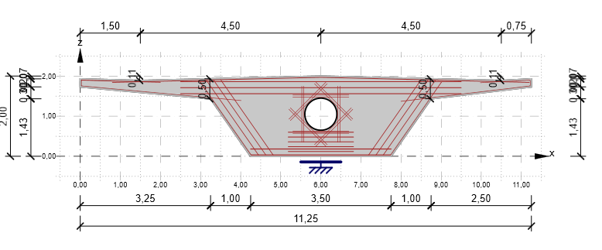
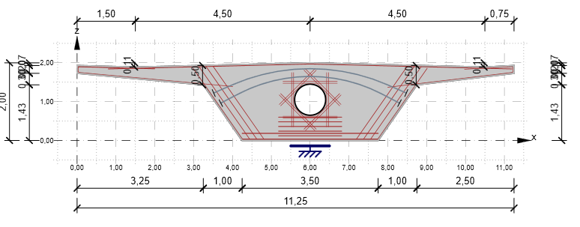
Posuzování předpjatých příčníků a zhlaví pilířů
Praktický příklad – podporový příčník
Podporový příčník komorového mostu
Beton C35/45
Šířka 11,25 m, tloušťka 1,50 m
Tři vrstvy 10x ϕ20 B500B vs. 2 kabely 5x Y1860 S7-15,2
13/16

Slide 14
Posuzování předpjatých příčníků a zhlaví pilířů
Praktický příklad – podporový příčník
Podporový příčník komorového mostu
Redukce napětí v hlavní tahové výztuži a také ve smykové výztuži
Redukce šířky trhlin
Tři vrstvy 10x ϕ20 B500B vs. 2 kabely 5x Y1860 S7-15,2
14/16

Slide 15
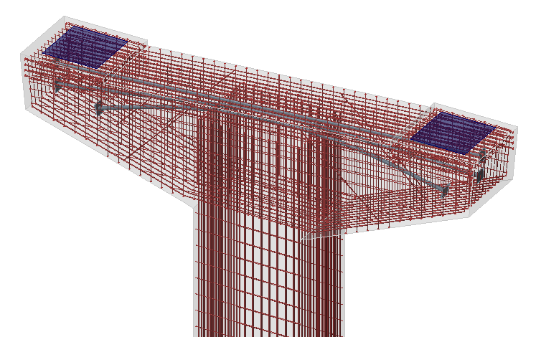
Posuzování předpjatých příčníků a zhlaví pilířů
Závěr
Předpětí je velmi účinná technologie umožňující návrh štíhlé a odolné konstrukce.
Vhodná aplikace předpětí redukuje vznik trhlin a tak prodlužuje životnost konstrukce
Díky pokročilému vývoji nástrojů pro posuzování lze uvažovat s vlivy předpětí i v oblastech diskontinuit
15/16

Slide 16
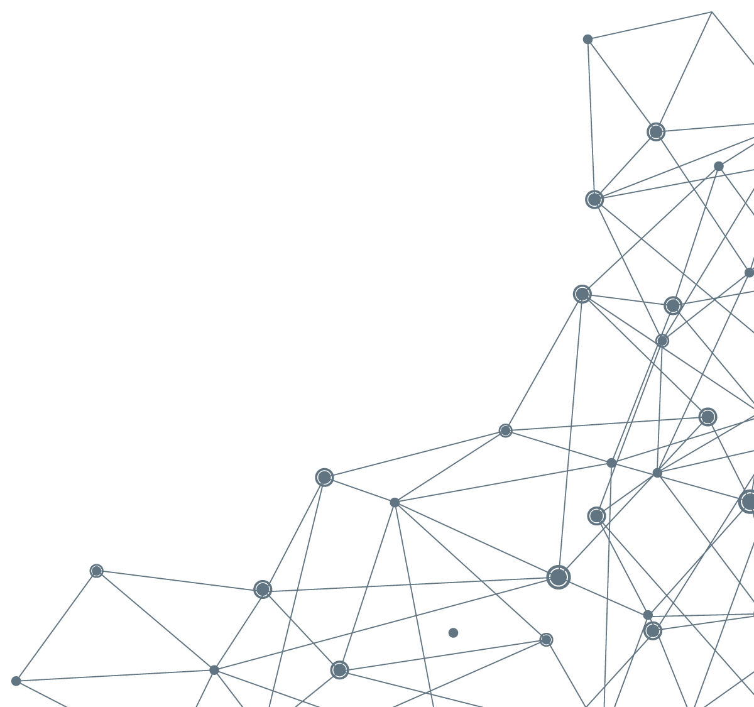
Děkuji za pozornost.
16/16

Slide 17
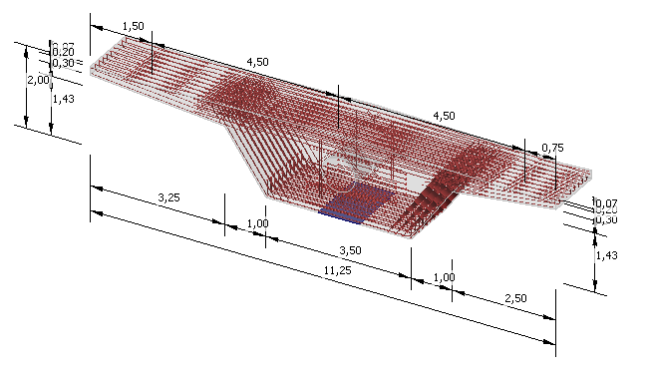
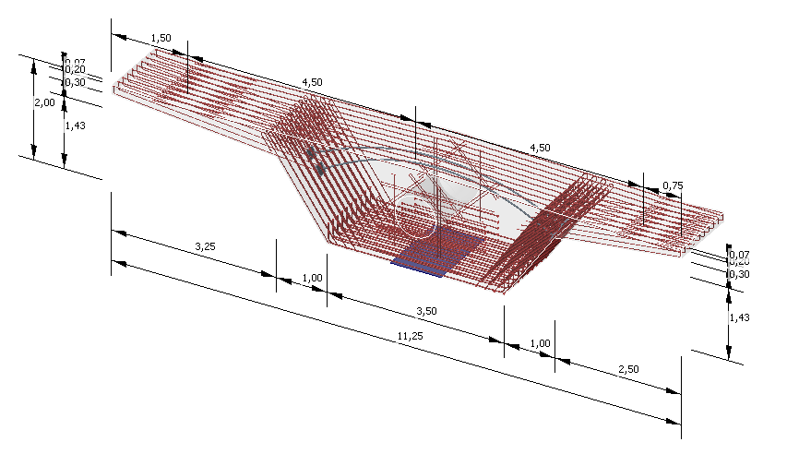
Posuzování předpjatých příčníků a zhlaví pilíře
Praktický příklad – podporový příčník
Podporový příčník komorového mostu
Beton C35/45
Šířka 11,25 m, tloušťka 1,50 m
Tři vrstvy 10x ϕ20 B500B vs. 2 kabely 5x Y1860 S7-15,2
17

